Slide 1
인트라넷 보고서
작성자 : 노지홍
날짜 : 2022.05.16

Slide 2
목차
구현된 기능 보고
인트라넷 목적 분석
> 인트라넷 목적에 대해 생각하다 보니 목적에 맞는 잘 만들어진 어플리케이션들이 많이 있어서 분석 해봤습니다.
인트라넷 목적에 맞는 어플리케이션 조사
인트라넷에 대한 두 가지 방안
> 1안 : 인트라넷을 직접 개발하여 사용
> 2안 : Google Keep 어플리케이션 사용

Slide 3
1. 구현된 기능 보고
1) 로그인 시 노트 로딩 및 자동저장 기능
> 자동저장은 보안상 크롬 브라우저에 대한 이슈 때문에 보류함.
2) 저장된 노트 조회 (제목은 날짜로, 제목에 마우스 올릴 시 텍스트 미리보기)
3) 주간보고

Slide 4
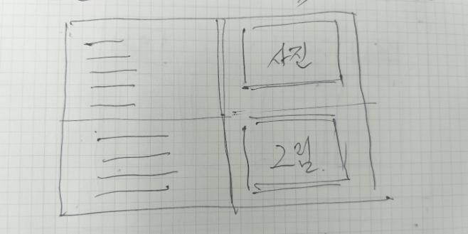
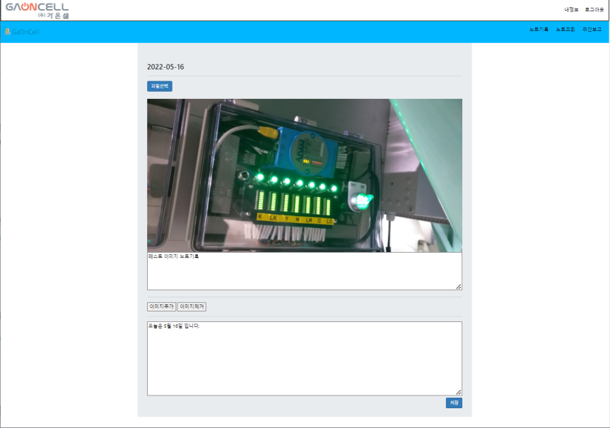
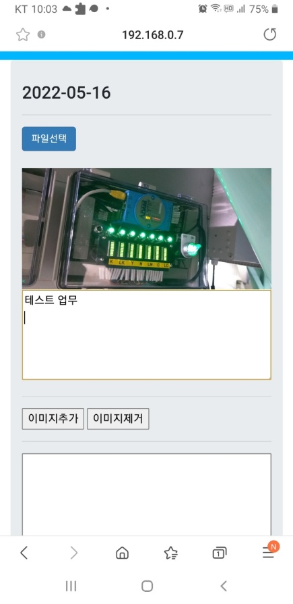
1-1) 로그인 시 노트 로딩 및 노트 저장
PC 화면
모바일 화면

Slide 5
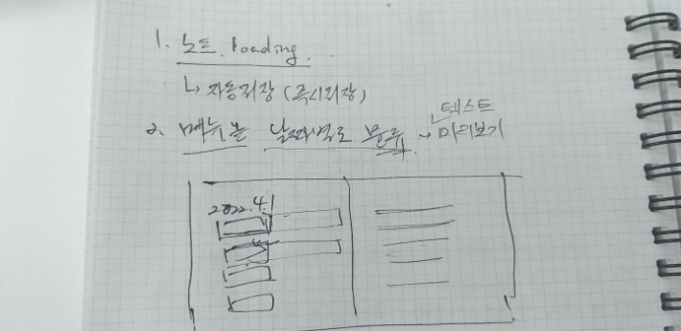
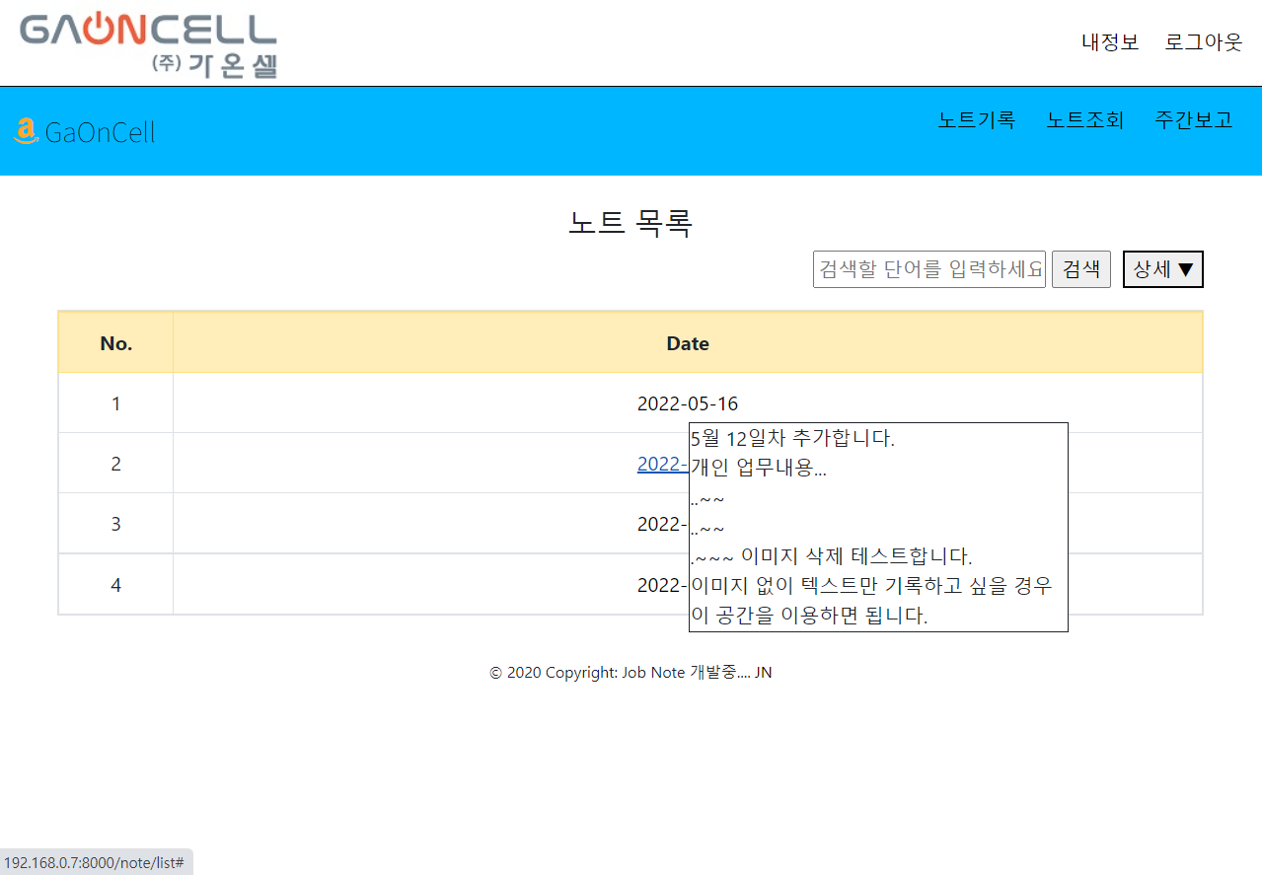
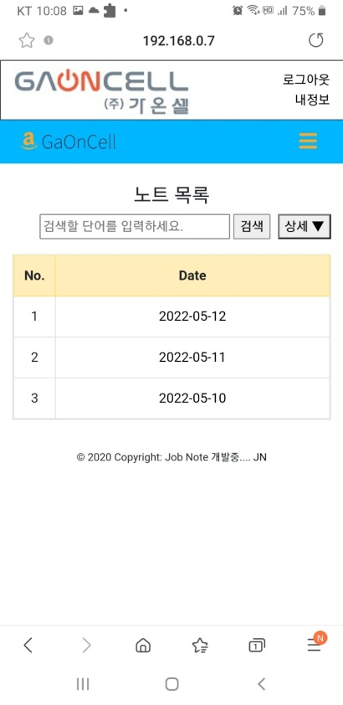
1-2) 저장된 노트 조회
PC 화면
모바일 화면

Slide 6
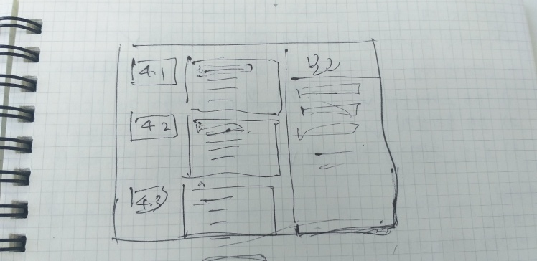
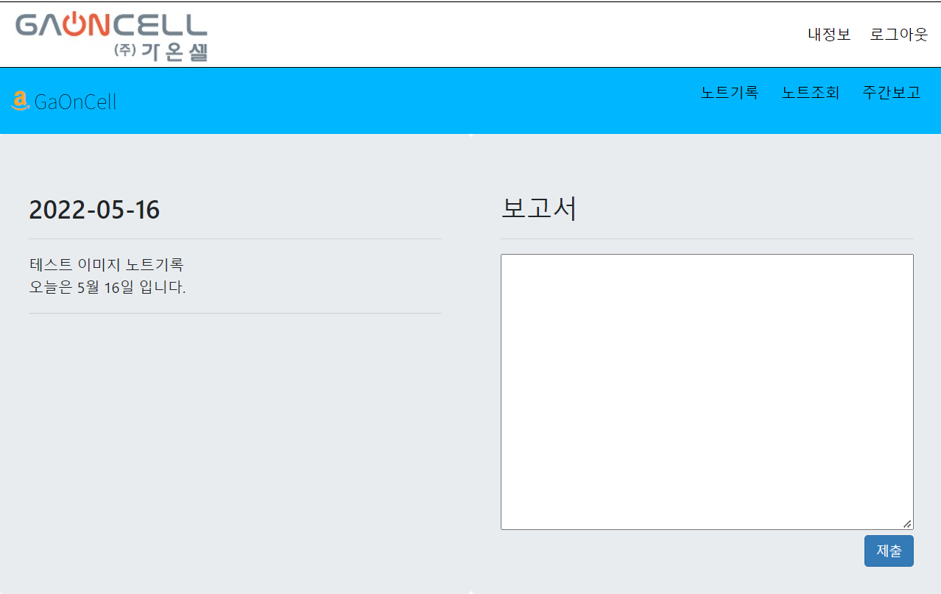
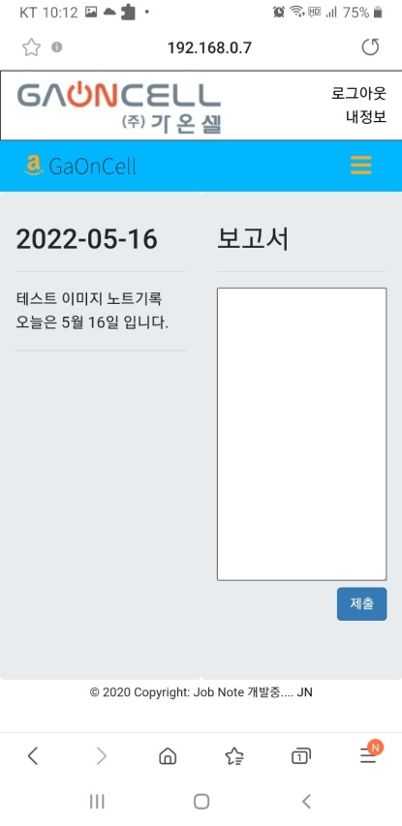
1-3) 주간보고
PC 화면
모바일 화면

Slide 7
2. 인트라넷 목적 분석
직원들 개개인이 회사에 대한 업무를 기록하도록 한다.
직원들이 보고서를 작성하는 것에 대해 편리하게 한다.
>> 해당 목적에 맞는 어플리케이션들이 많이 있어서 조사를 해봤습니다.

Slide 8
3. 인트라넷 목적에 맞는 어플리케이션 조사
어플리케이션 명 : Google Keep
기능 분석
노트기록 및 저장 (이미지 업로드 가능)
주간보고서 작성
업무 공유

Slide 9
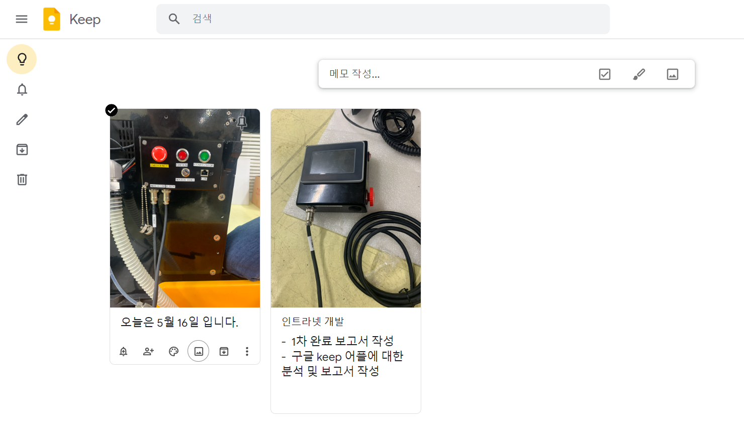
3-1) 노트기록 및 저장 (이미지 업로드 가능)

Slide 10
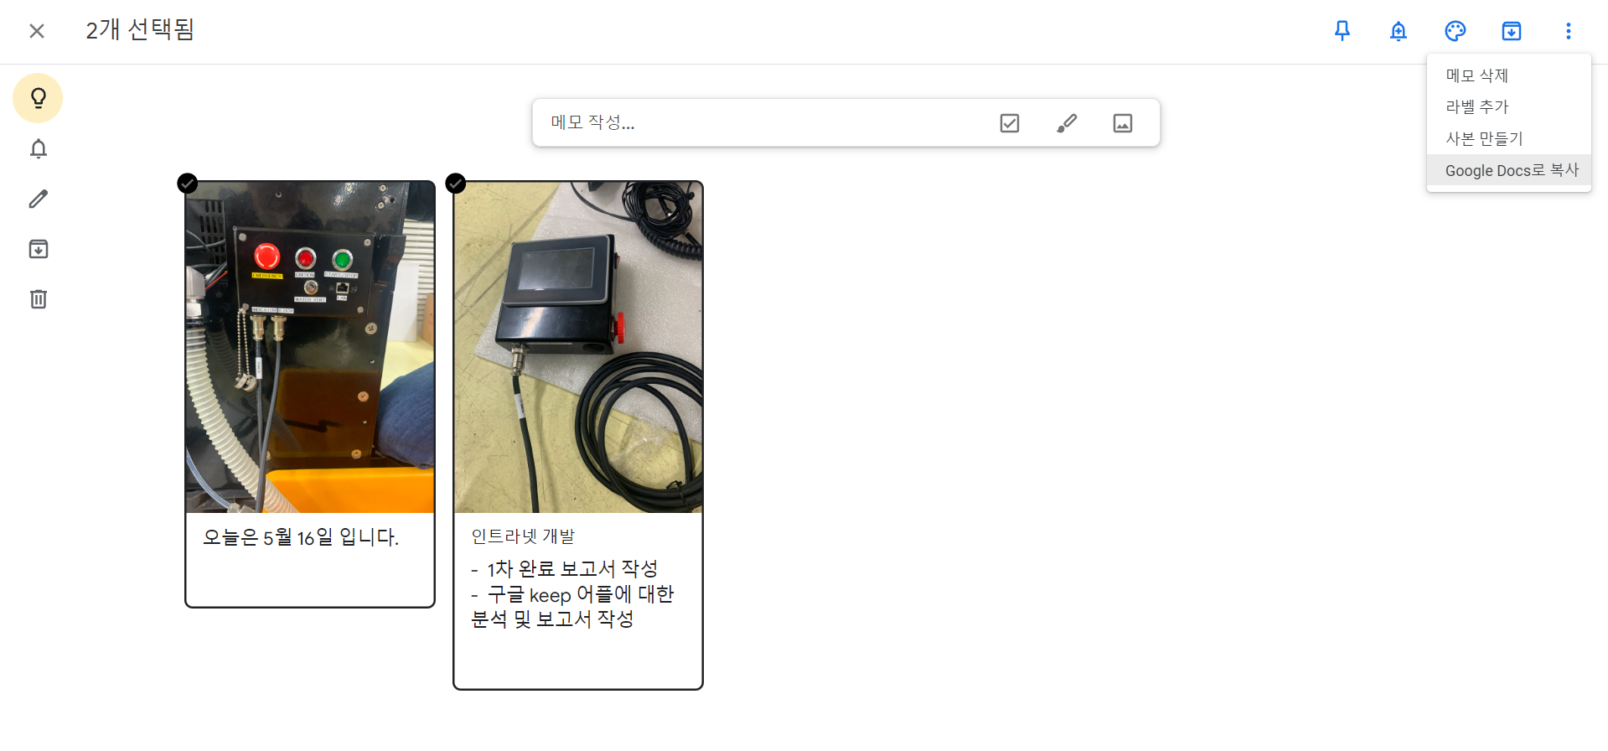

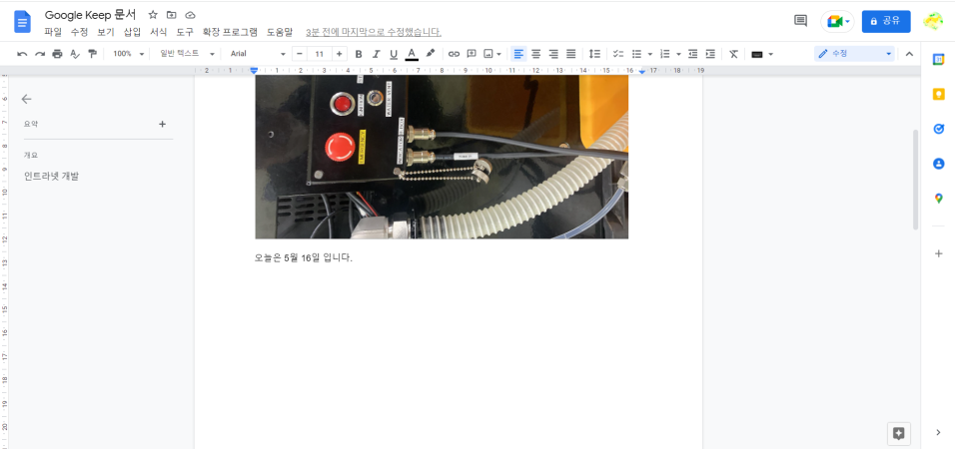
3-2) 주간보고서 작성 (기록한 노트를 문서화)

Slide 11
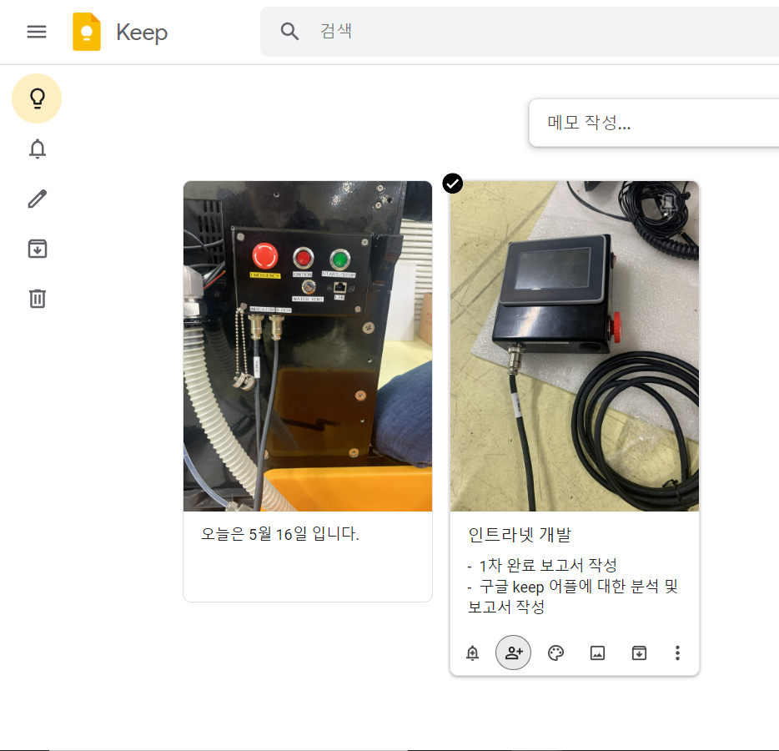
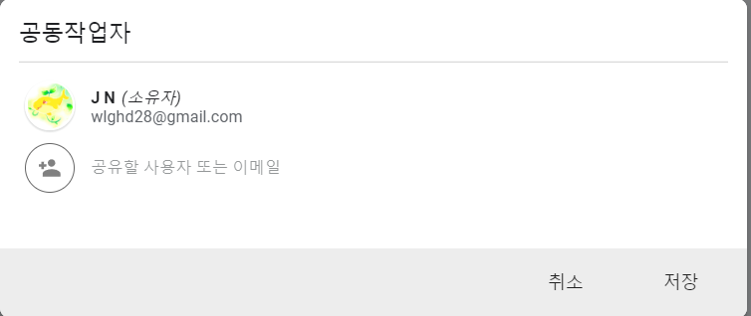
3-3) 업무공유

Slide 12
4. 인트라넷에 대한 두 가지 방안
직접 개발한 인트라넷 웹 사이트를 사용
> 웹사이트로 운영 (별도 로그인 필요)
2) Google Keep 어플리케이션을 사용
> 구글 계정 사용
> 모바일 앱 지원

